Slide 1
Проектная деятельность
психолого-педагогической
службы в ДОУ по повышению
коммуникативной компетентности педагогов и родителей воспитанников
в рамках реализации
образовательной области
«Социально-коммуникативное развитие»

Slide 2
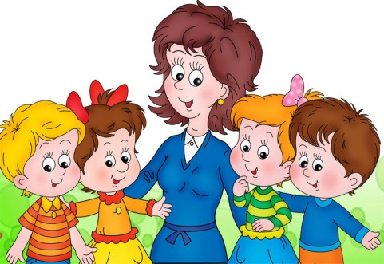
Социально-коммуникативное развитие детей относится к числу важнейших проблем педагогики
Дети становятся невольными свидетелями конфликтов взрослых

Slide 3
Классификация конфликтов, возникающих
в детском саду:

Slide 4
Воспитатель – воспитатель
Причины:
- личная антипатия,
несовпадение точек зрения
по профессиональным вопросам,
ревность к отношению
с родителями, детьми,
заведующей,
- ощущение собственной нереализованности.

Slide 5
Воспитатель – родитель
Причины:
разногласия по поводу психологических
особенностей ребенка,
неадекватного
поведения ребенка в группе.

Slide 6
Родитель – заведующий
Причины:
завышенные
требования к ребенку,
неадекватная оценка
способностей ребенка,
- недостаточное внимание к ребенку.

Slide 7
Качество дошкольного образования непосредственно зависит от уровня профессиональной компетентности педагогов
и педагогической культуры родителей

Slide 8
Проект: «Вместе мы сила!»
Цель проекта:
Формирование коммуникативной компетентности
педагогов и родителей
для создания
психологических условий
в социально-коммуникативном развитии дошкольников.

Slide 9
Сроки проекта: 1 год
Участники проекта:
педагог-психолог,
социальный педагог,
педагоги,
администрация,
родители.
Срок проекта: 1 год (сентябрь-август)

Slide 10
Принципы работы по проекту:
Добровольности;
Сотрудничества – участники
занимают равные позиции;
Конфиденциальности – информация, относящаяся к тому или иному участнику, не обсуждается с другими без его согласия;
Доверительности – открытость и искренность участников в описании своих чувств, мыслей;
Диалога – участники находятся в постоянном контакте, обсуждают все возникающие вопросы.

Slide 11
Модель социально-коммуникативного развития в ДОУ:
Психолого-педагогическая
служба
Психологическое сопровождение педагогов
Психологическое
сопровождение
родителей
Социально-коммуникативное развитие ребенка

Slide 12
Психологическое сопровождение педагогов
1.Структура
педагогических
способностей
(сентябрь-декабрь)
2.Мотивация к педагогической деятельности
(январь-апрель)
3.Профилактика профессиональной
деформации педагога
(май-август)

Slide 13
1. Структура педагогических способностей:

Slide 14
Задачи 1 раздела проектной работы:
Изучение индивидуальных особенностей педагога, уровня его коммуникабельности.
Знакомство с причиной возникновения конфликтов, умение ее определить; правильное формулирование и разрешение конфликтной ситуации.
Повышение коммуникативной компетентности педагогов: помощь в правильном выборе коммуникативной позиции в общении с ребенком и его родителями; умение чувствовать ритмику разговора, владение приемами «Я-сообщения», «Вы-подхода», компромисса, индивидуализации педагогических воздействий.
Развитие умений и навыков гибкого выхода из конфликтных ситуаций.

Slide 15
Формы взаимодействия:
анкетирование и тесты,
семинар-практикум,
мини-лекции,
педагогические игры,
презентации

Slide 16
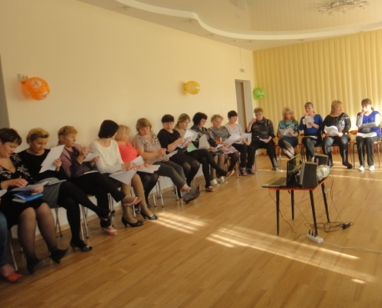
«Повышение коммуникативной компетентности педагогов»
Семинар-практикум

Slide 17
Психологические игры и упражнения

Slide 18
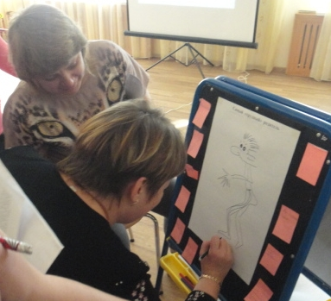
Упражнение «Самый «трудный» родитель, самый приятный родитель»

Slide 19
2. Мотивация к педагогической деятельности:

Slide 20
Задачи 2 раздела проектной работы:
Определение уровня социально-психологического климата в коллективе.
Понимание и принятие важности взаимодействия в команде как залога успешности в профессиональной деятельности.
Создание благоприятного психологического климата в коллективе.
Формирование навыков позитивного, созидательного общения воспитателей.

Slide 21
Формы взаимодействия:
анкетирование и тесты,
дискуссии,
информационно-практические занятия,
познавательно–деловые игры

Slide 22
3. Профилактика профессиональной деформации педагога:

Slide 23
Задачи 3 раздела проектной работы:
Определение уровня эмоционального выгорания педагогов.
Передача психологических знаний о синдроме эмоционального выгорания, его причинах и способах преодоления.
Нахождение адекватных форм общения с детьми; умение самостоятельно справляться с ситуацией эмоционального дискомфорта и научить этому детей.
Способствование освоению эффективных способов снятия внутреннего напряжения, приемов саморегуляции.

Slide 24
Формы взаимодействия:
анкетирование и тесты,
консультации,
занятия-тренинги,
дискуссии,
психологические игры,
упражнения

Slide 25
«Дошкольное детство» - уникальный период
в жизни человека, когда осуществляется развитие личности. В этот период ребенок находится в полной зависимости от окружающих взрослых –
родителей и педагогов.
Формирование активной жизненной позиции родителей является актуальной проблемой для педагогов детского сада.

Slide 26
Психологическое
сопровождение
родителей
Модели конструктивных
родительских позиций
Позиция
«Родитель – Воспитанник»
Позиция
«Родитель – Партнер ДОУ»

Slide 27
Позиция: «Родитель – Воспитанник»
Характеристика
отношений:
Выстраиваются на
педагогических принципах,
предлагают информационную, эмоциональную зависимость от ДОУ, его потребность и готовность занять в определенных вопросах подчиненную позицию.

Slide 28
Задачи:
Формирование родительских установок и позиций, способствующих образованию и развитию ребенка.
Формирование родительской компетентности в вопросах организации воспитательной деятельности, создание развивающей среды для ребенка вне ДОУ.

Slide 29
Позиция: «Родитель – Партнер ДОУ»
Характеристика
отношений:
Выстраиваются на
понимании и принятии общих задач
и предмета взаимодействия, предполагают паритетные права и сотрудничество в решении всех значимых вопросов.

Slide 30
Задачи:
Построение систематической работы
с родителями, опирающейся на эффективные родительские позиции, способствующие образованию
и развитию ребенка.
Выработка общей позиции по отношению к проблемам ДОУ.
Создание материальных и психологических условий для успешного развития ребенка.

Slide 31
Формы взаимодействия
с родителями:
анкетирование,
родительские собрания,
мастер-классы,
креативные задания,
консультации,
круглый стол,
занятия.

Slide 32
Ожидаемые результаты:
Приобретение коммуникативного опыта: умения ориентироваться в информации и применять приобретенные знания и навыки, преодолевать психологические барьеры во взаимодействии с другими людьми, моделировать процесс эффективного общения;

Slide 33
улучшение психологического климата в коллективе;
создание педагогической деятельности в команде;

Slide 34
Коррекция личностных недостатков, мешающих развитию коммуникабельности и построению позитивного общения с участниками
образовательного процесса;
Овладение техниками саморегуляции
эмоционального состояния;

Slide 35
Взаимодействие персонала ДОУ с родителями воспитанников в партнерской позиции;

Slide 36
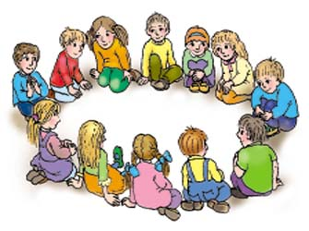
Создание материальных и психологических условий
для социально-коммуникативного развития ребенка.

Slide 37
Спасибо за внимание!

